Slide 1
Flutter Speech APP
Taiwanese and Chinese Speech Synthesis
Taiwanese and Chinese Speech Recognition

Slide 2
SDK Set up
path: android/app/build.gradle
compilSdkVersion 31
minSdkVersion 21
targetVersion 31

Slide 3
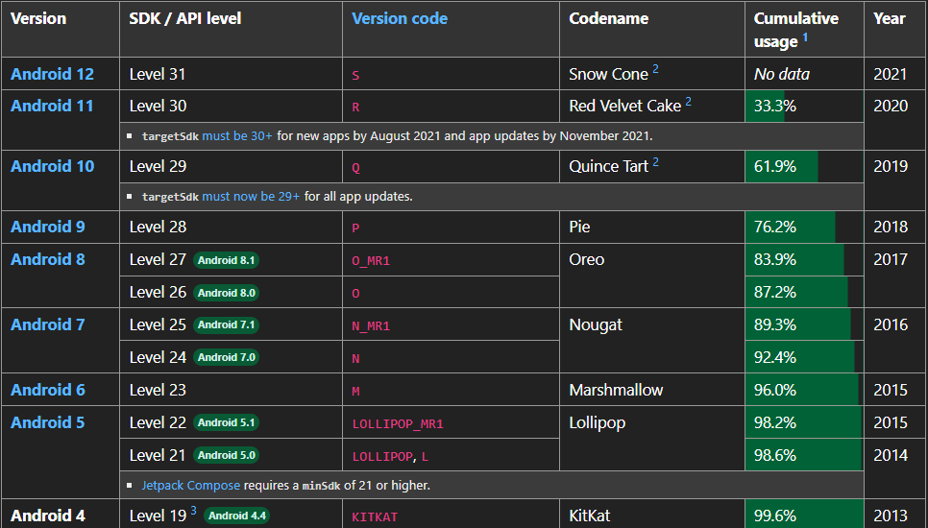
Android API Levels

Slide 4
compileSdkVersion
決定用哪一個 Android SDK 版本，來編譯你的應用程式。
官方強烈推薦使用最新的SDK進行編譯
Notes:
避免開發中的應用程式，使用到棄用的API，也可以為使用新的API做好準備

Slide 5
minSdkVersion
應用程式可以運行版本的最低要求
Support Library 或 Google Play services，可能有他們自己的minSdkVersion
Notes:
是 Google Play商店用來判斷用戶設備是否可以安裝此應用的指標之一。
你的應用程式設置的minSdkVersion必需大於等於這些Library的minSdkVersion 。 (例如有三個Library 分別是 4, 7和9那麼你的minSdkVersion 必需至少是9才能使用它們。)

Slide 6
targetSdkVersion
宣告你的 Android App 預期使用者在哪個版本使用最合適
更改務必做全面性的測試。
Notes:
舊版本能否適應新版本的應用
這表示你的 App 也在這個版本做了足夠的測試

Slide 7
Set Version
綜合上面來看三者關係為:
minSdkVersion <=
targetSdkVersion <=
compileSdkVersion.
2. 理想上，在穩定狀態下三者的關係應該為：
minSdkVersion (lowest possible) <=
targetSdkVersion ==
compileSdkVersion (latest SDK)
Notes:
用最低的minSdkVersion 來含蓋最大的使用族群，用最新的SDK設置target和compile 來獲得最好的外觀和行為

Slide 8
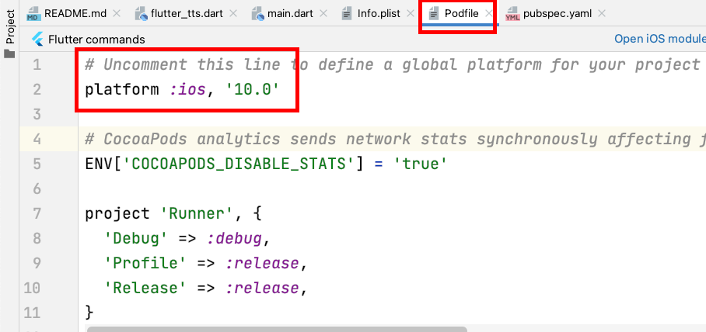
For Mac User
Specify iOS 10 as the target platform
Modify /ios/Podfile first line

Slide 9
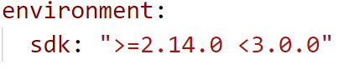
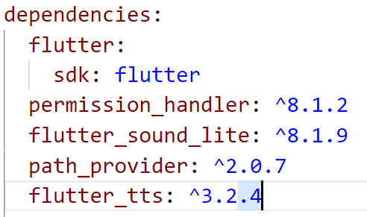
pubspec.ymal

Slide 10
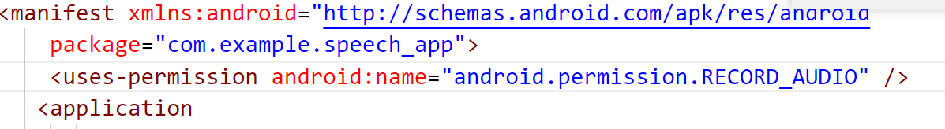
Permission request
Android:
Path:
android/app/src/main/AndroidManifest.xml
Add:
<uses-permission android:name="android.permission.RECORD_AUDIO" />
Location:

Slide 11
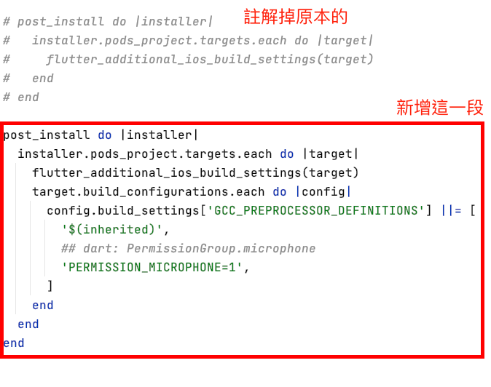
Permission request (Contd.)
IOS:
add microphone permission in
/ios/Podfile
Reference: permission_handler -> setup -> ios

Slide 12
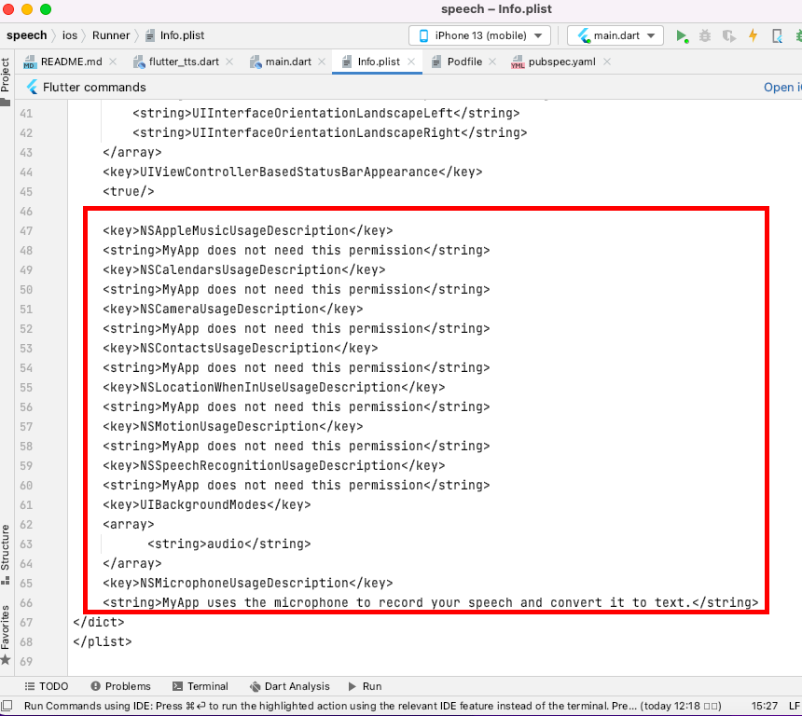
Permission request (Contd.)
IOS:
在 /ios/Runner/info.plist 的 <dict> tag 裡新增權限請求代碼

Slide 13
For Mac User - linker flag
用 Xcode 打開你的專案中的 ios 資料夾
左方欄位點選 Runner
右方點選 Build Settings -> All -> Linking -> other linker flag
新增 flag: -lc++
參考資料

Slide 14
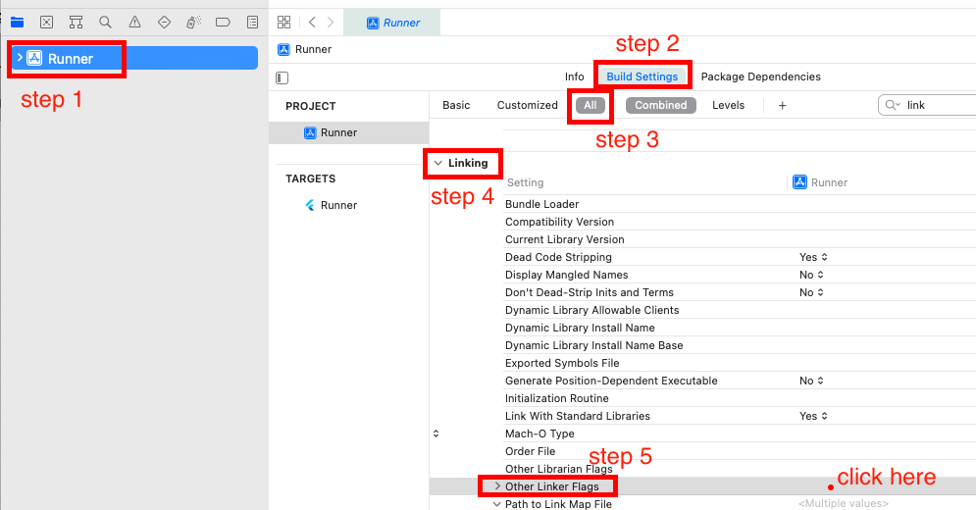
For Mac User - linker flag (contd.)

Slide 15
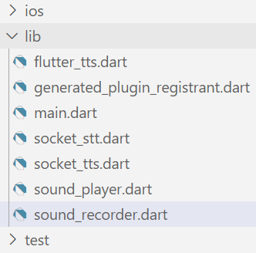
lib

Slide 16
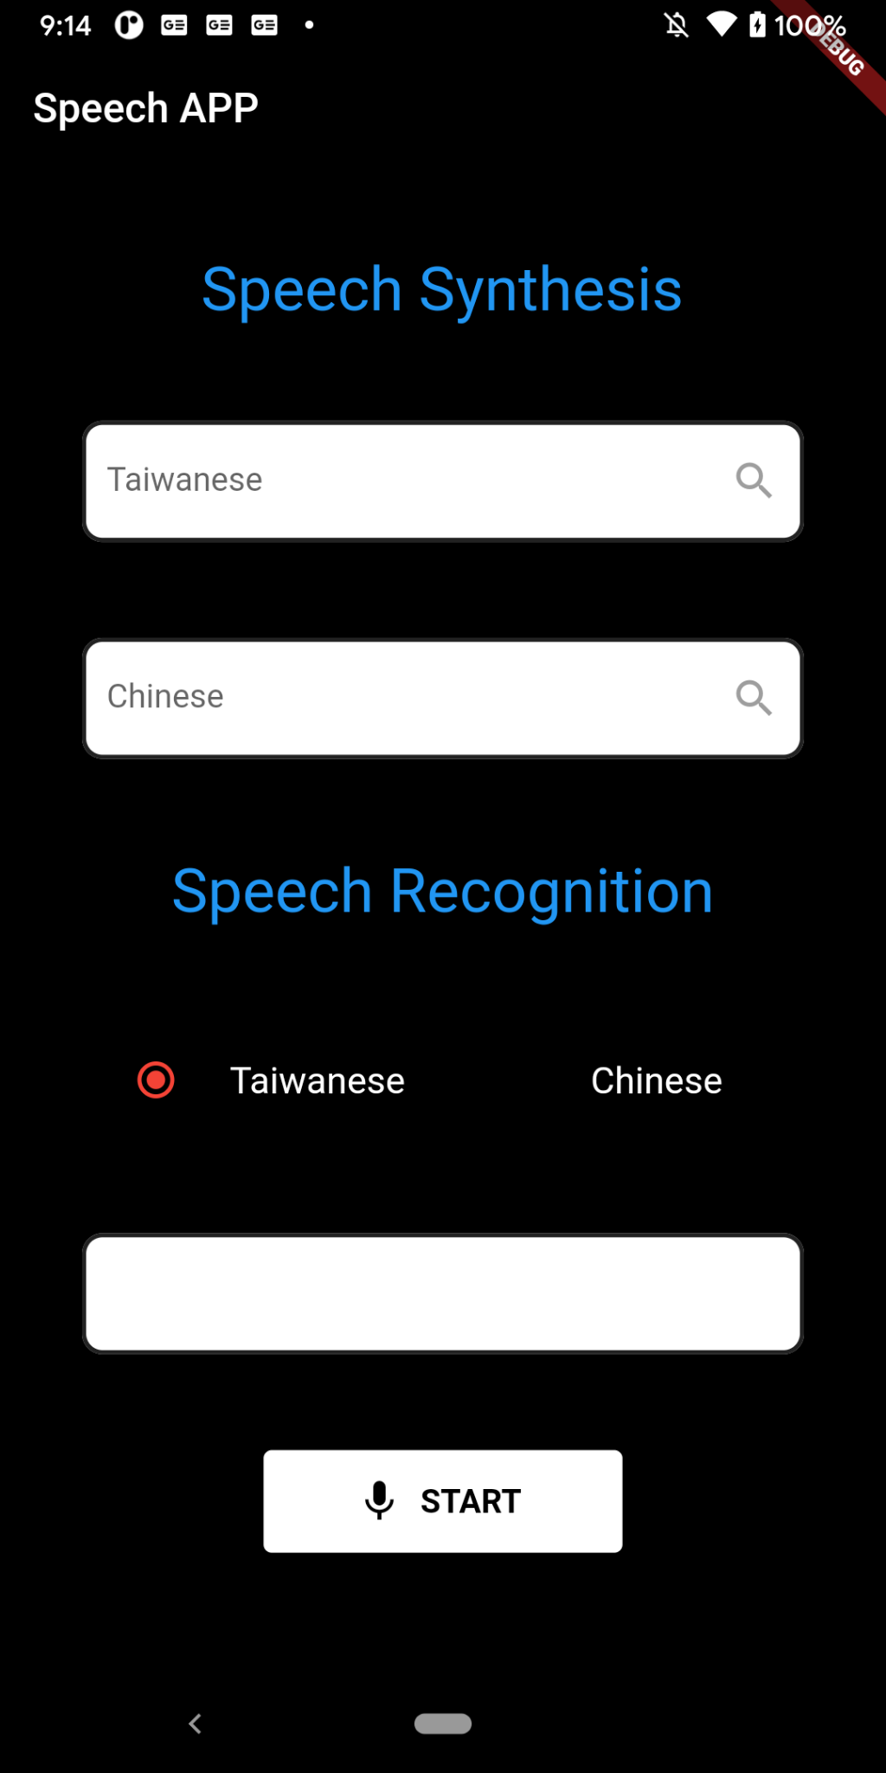
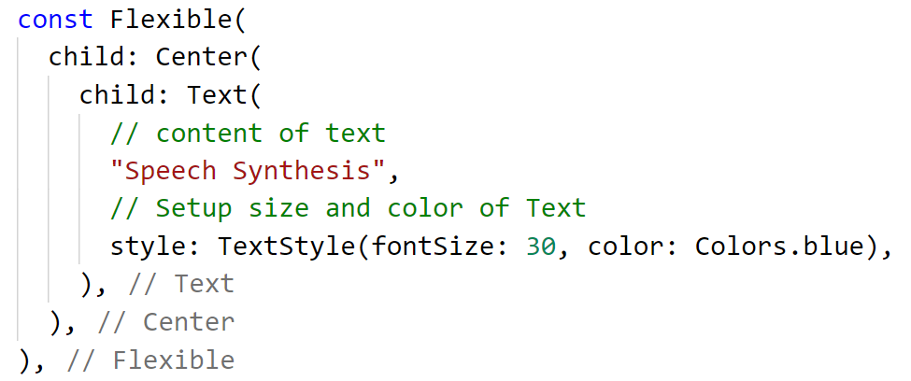
main.dart
Text
TextField
RadioListTile
ElevatedButton

Slide 17
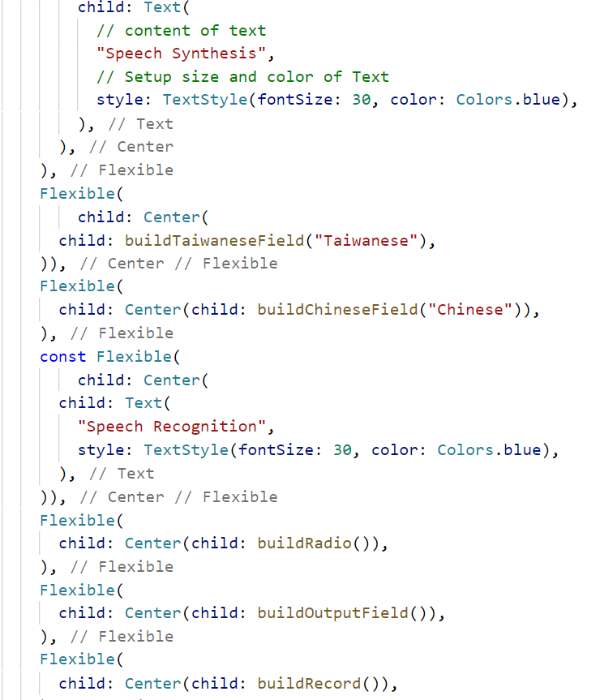
main.dart (contd.)

Slide 18
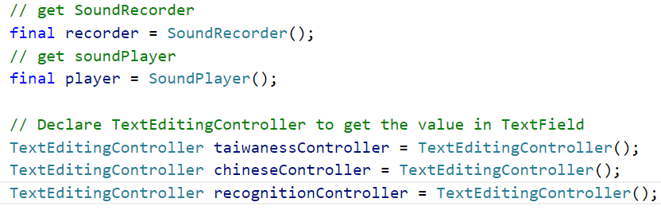
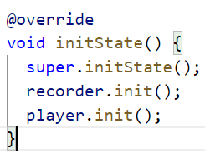
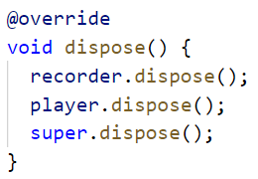
main.dart (contd.)

Slide 19
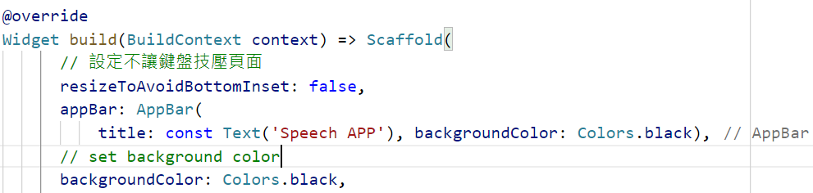
Set keyboard

Slide 20
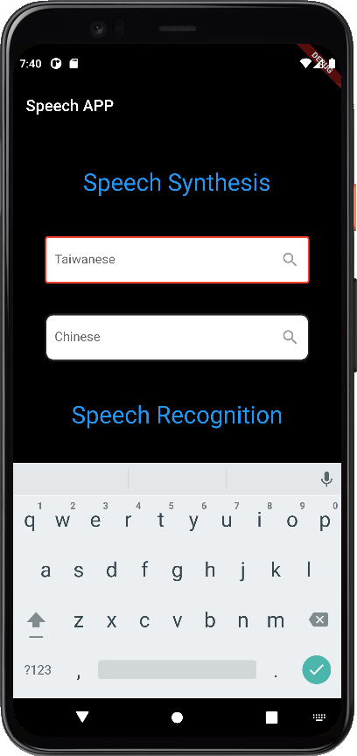
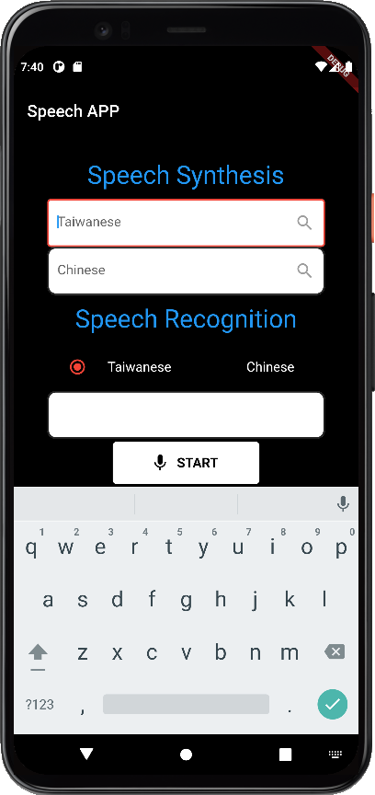
false
true

Slide 21
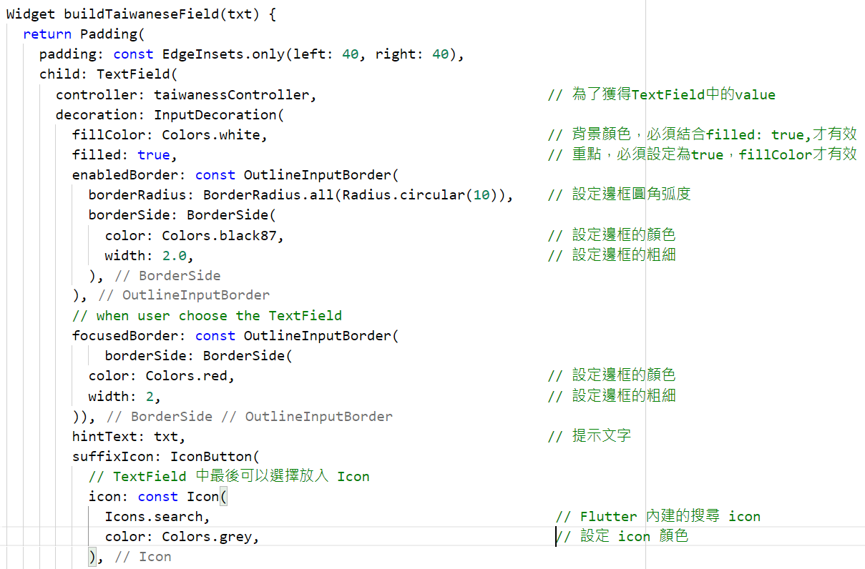
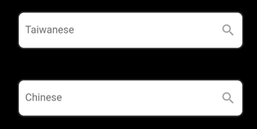
TextField (input)
TextEditingController taiwanessController = TextEditingController();

Slide 22
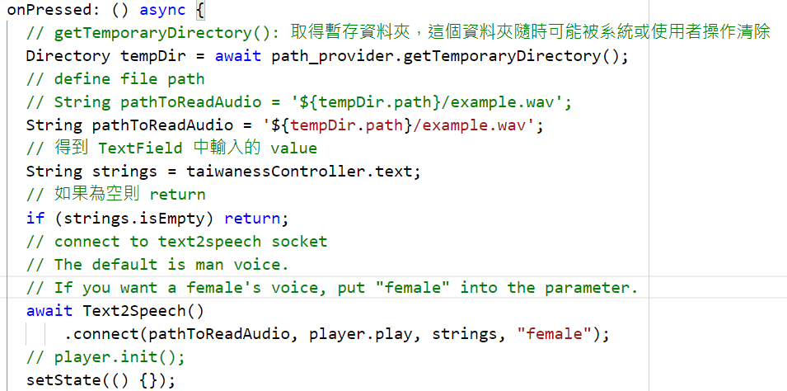
TextField (input) (Contd.)
Install: flutter pub add path_provide
import 'package:path_provider/path_provider.dart' as path_provider;
import 'dart:io';

Slide 23
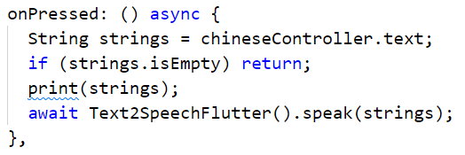
TextField (input)

Slide 24
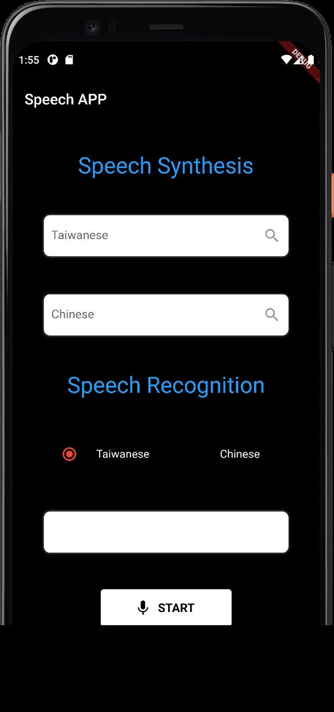
RadioListTile

Slide 25

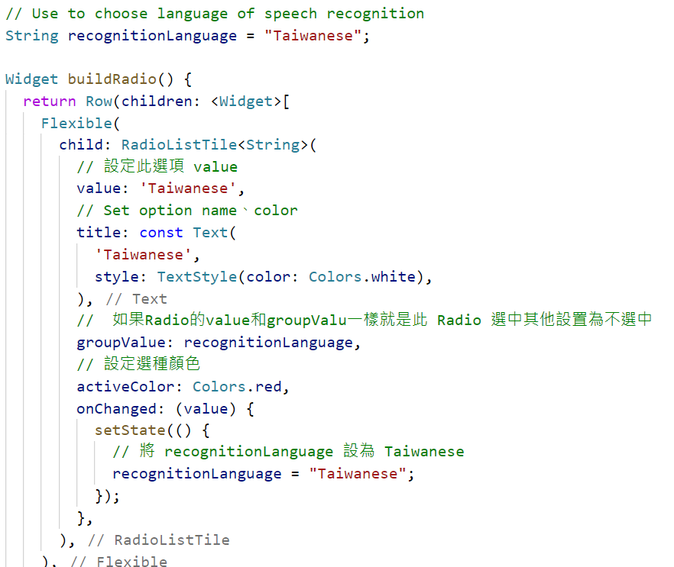
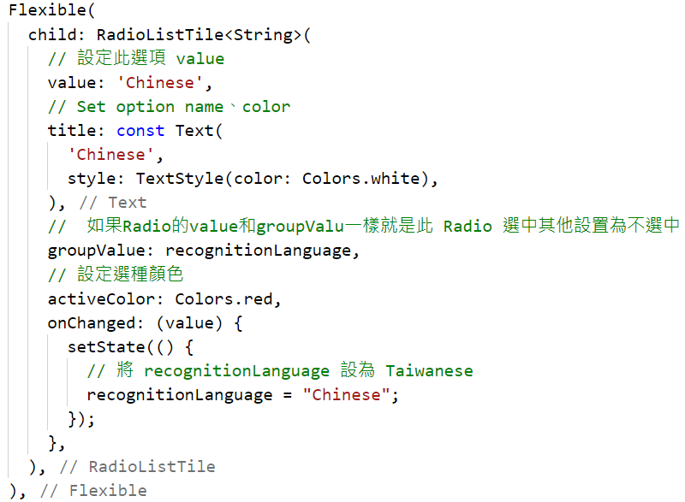
RadioListTile

Slide 26
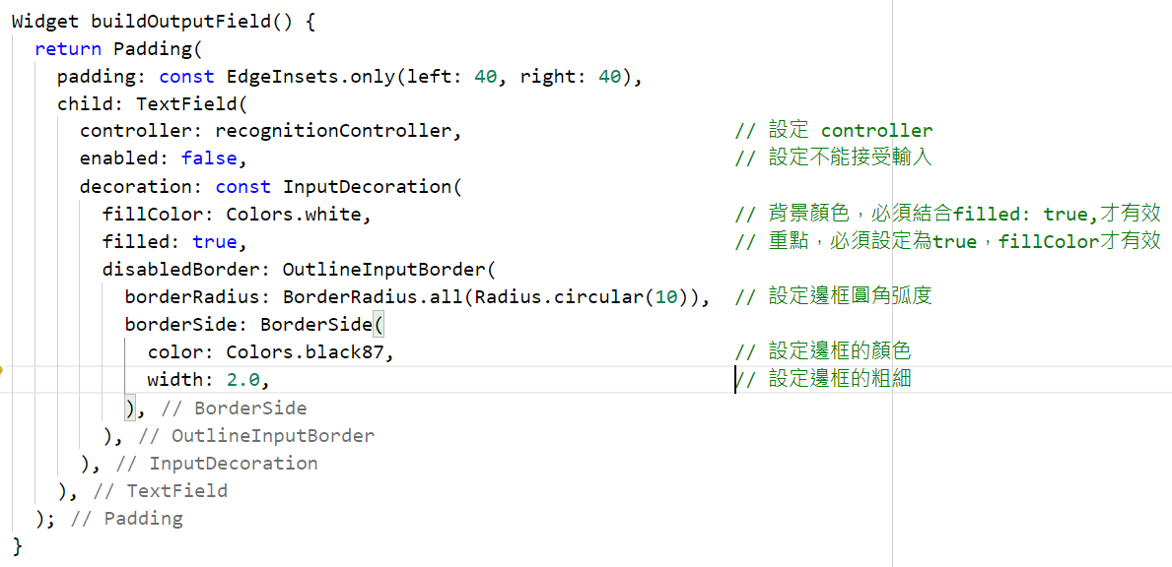
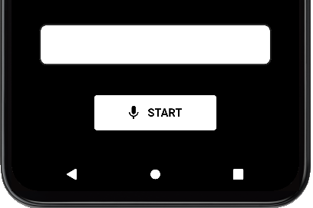
TextField (output)

Slide 27
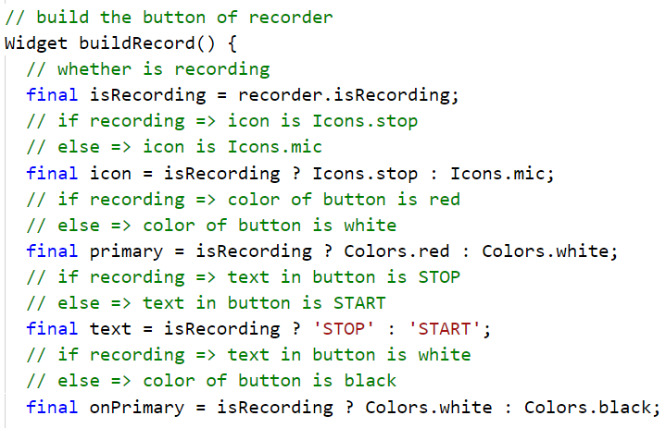
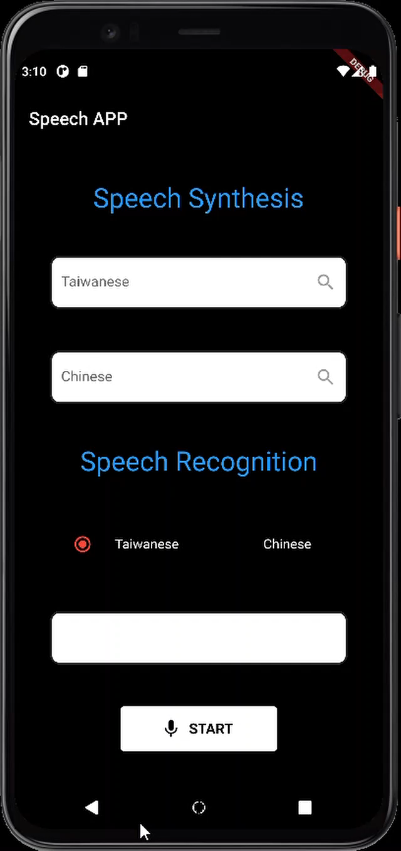
ElevatedButton

Slide 28
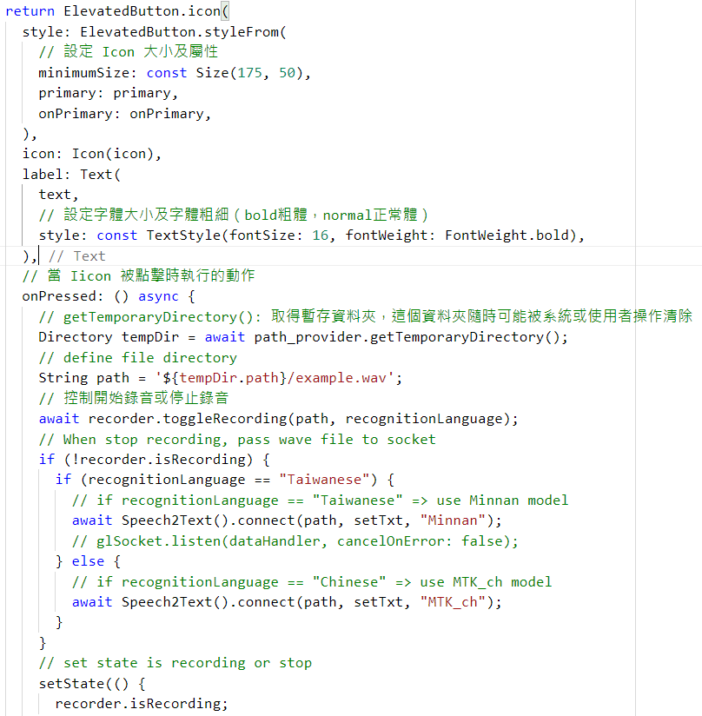
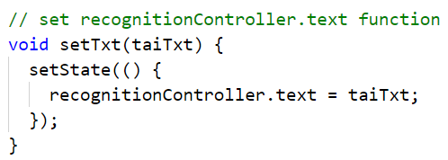
ElevatedButton (Contd.)
import 'socket_stt.dart';
Call back function

Slide 29
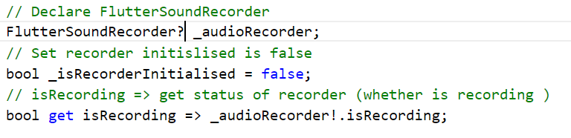
sound_recorder https://pub.dev/packages/flutter_sound_lite
Install: flutter pub add flutter_sound_lite
Use: import 'package:flutter_sound_lite/public/flutter_sound_recorder.dart';

Slide 30
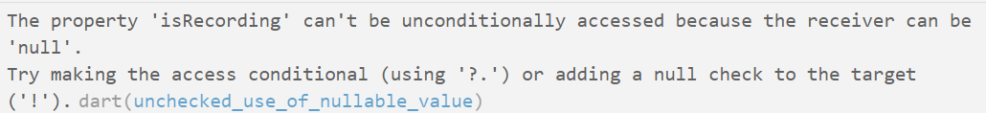
sound_recorder(Contd.)

Slide 31
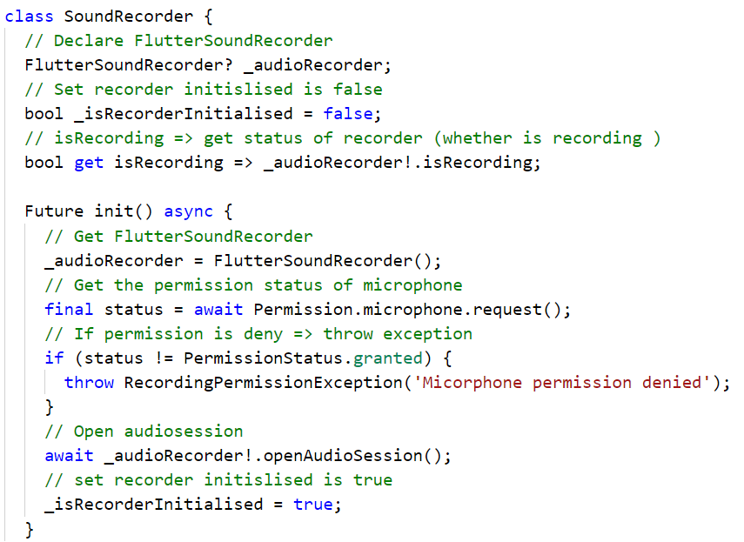
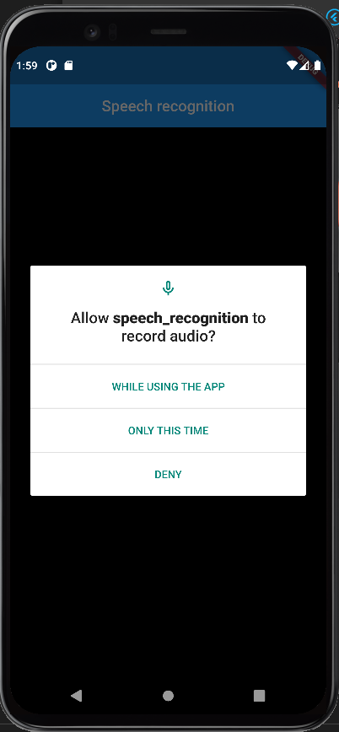
sound_recorder (Contd.)
Install: flutter pub add permission_handler
Use: import 'package:permission_handler/permission_handler.dart’;

Slide 32
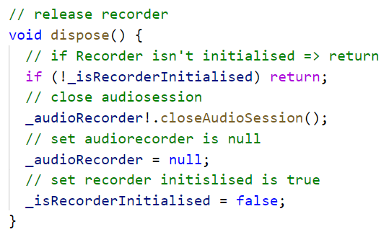
sound_recorder (Contd.)

Slide 33
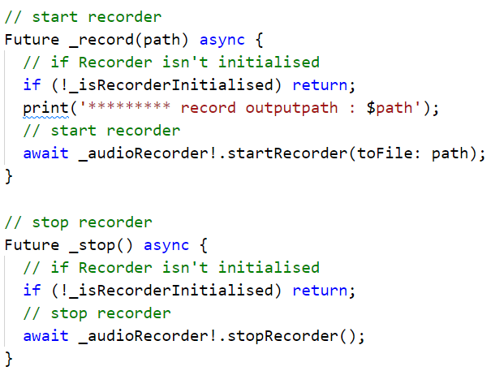
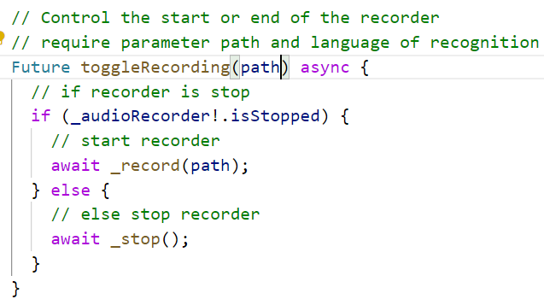
sound_recorder (Contd.)

Slide 34
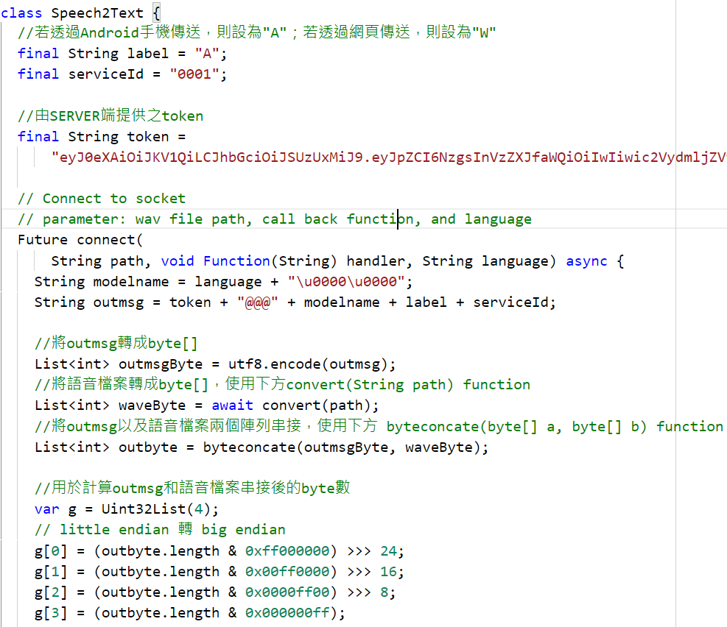
socket_stt
import 'dart:typed_data';

Slide 35
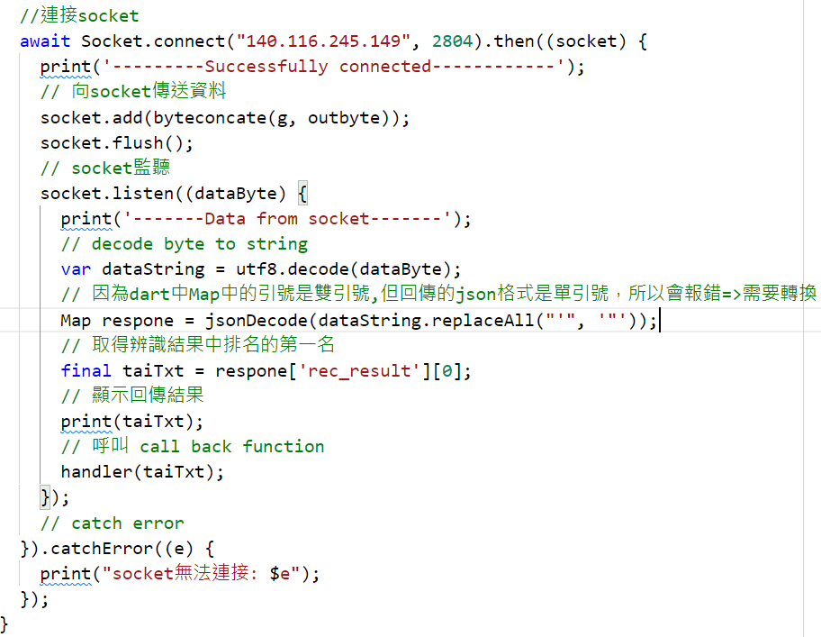
socket_stt (Contd.)
import 'dart:convert';
Call back function

Slide 36
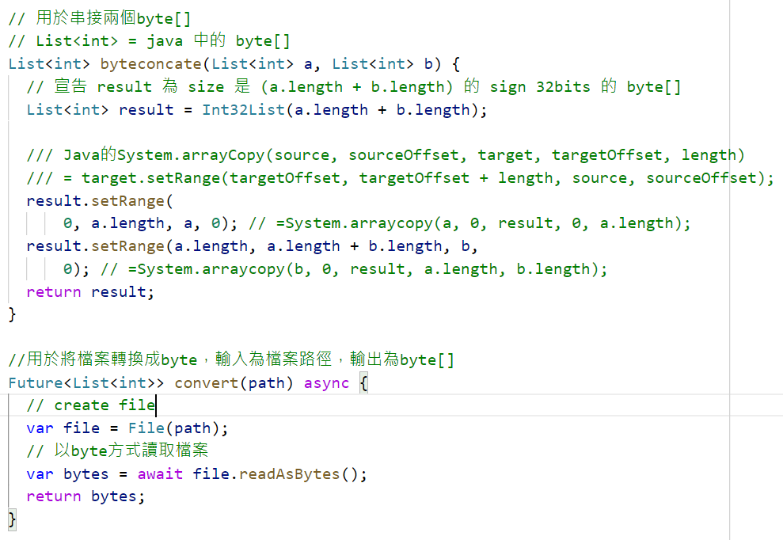
socket_stt (Contd.)
import 'dart:io';

Slide 37
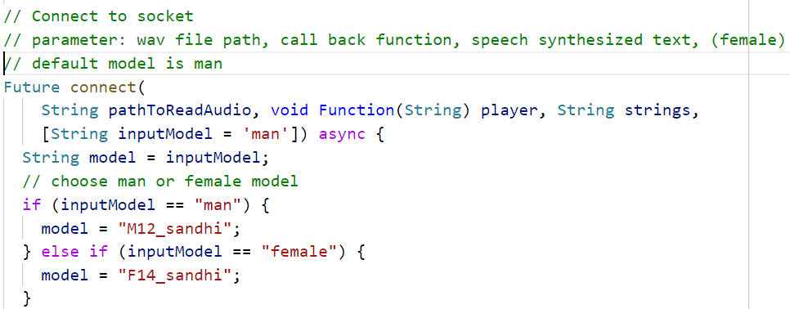
socket_tts

Slide 38
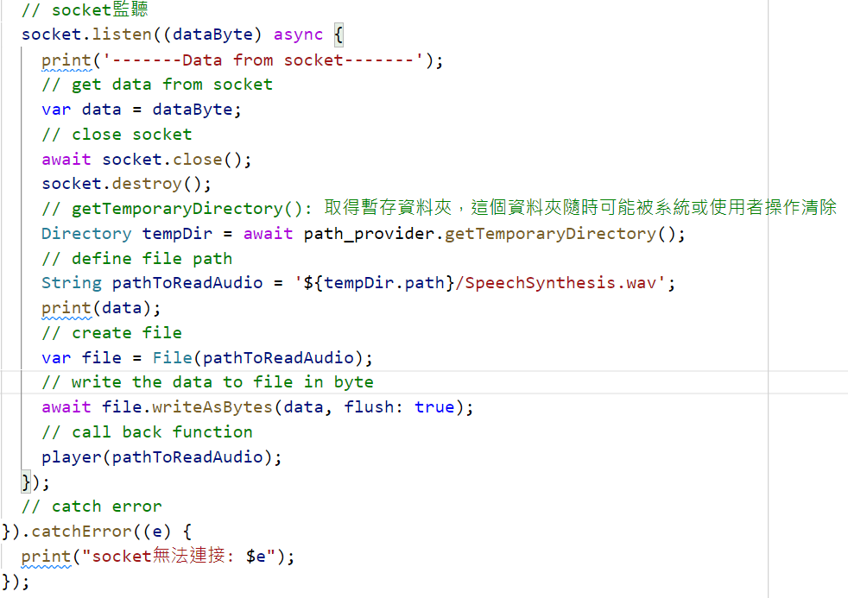
Socket_tts (Contd.)

Slide 39
Flutter_tts
Install: flutter pub add flutter_tts
Pubspec.yaml: dependencies: flutter_tts: ^3.2.4
Use: import 'package:flutter_tts/flutter_tts.dart’;
https://pub.dev/packages/flutter_tts

Slide 40
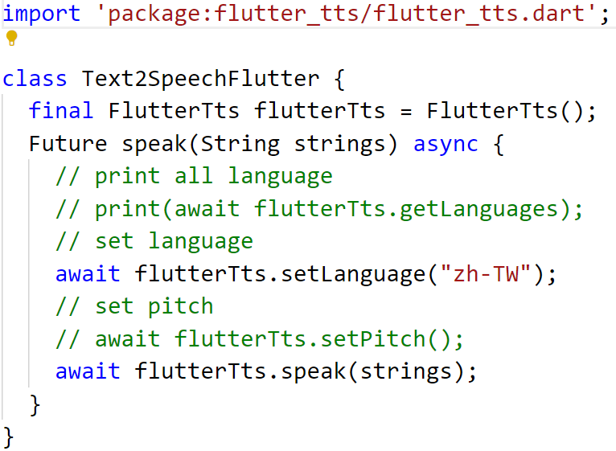
flutter_tts (Contd.)

